Slide 1
Цикл з передумовою
За новою програмою
Урок 55

Slide 2
Запитання
Розділ 6 § 6.7
Який вигляд має і як виконується команда циклу з лічильником в Object Pascal?
Який вигляд має і як виконується блок-схема циклу з передумовою?
У яких випадках в алгоритмах використовується цикл з лічильником, а в яких - цикл з передумовою?

Slide 3
Цикл з передумовою
Розділ 6 § 6.7
Ви вже знаєте, що цикл з передумовою як фрагмент алгоритму починається з команди перевірки умови й результатом виконання цієї команди може бути:
Істина (Так, true)
Хиба (Ні, false)
І залежно від результату виконання цієї команди – виконуватимуться:
Команди
тіла циклу
Команда алгоритму, наступна за циклом
або

Slide 4
Цикл з передумовою
Розділ 6 § 6.7
У загальному випадку у цій команді визначається значення певного логічного виразу, яке може бути:
True
False
або

Slide 5
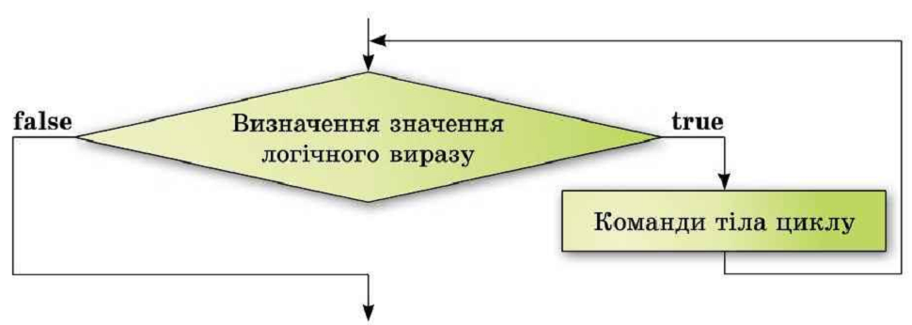
Цикл з передумовою
Розділ 6 § 6.7
Загальний вигляд блок-схеми циклу з передумовою такий:

Slide 6
Команда циклу з передумовою в Object Pascal
Розділ 6 § 6.7
Команда циклу з передумовою в мові програмування Object Pascal має такий вигляд:
While <логічний вираз>
Then begin
<команди тіла циклу>
end;
(англ. while - поки).

Slide 7
Команда циклу з передумовою в Object Pascal
Розділ 6 § 6.7
Виконання цієї команди відбувається так: обчислюється значення логічного виразу; якщо це значення true, то виконуються команди тіла циклу, після чого знову обчислюється значення логічного виразу, і якщо це значення знову true, то знову виконуються команди тіла циклу, після чого знову обчислюється значення логічного виразу;
якщо значення логічного виразу дорівнює false, то команди тіла циклу не виконуються, а виконується команда, наступна за циклом.

Slide 8
Команда циклу з передумовою в Object Pascal
Розділ 6 § 6.7
Звертаємо вашу увагу:
якщо в тілі циклу лише одна команда, то операторні дужки begin і end можна не ставити;
серед команд тіла циклу можуть бути й лінійні фрагменти, і розгалуження, й інші цикли.

Slide 9
Команда циклу з передумовою в Object Pascal
Розділ 6 § 6.7
Розглянемо задачу, алгоритм розв'язування якої містить цикл з передумовою.
Задача. Скільки потрібно взяти доданків, перший з яких дорівнює заданому дійсному числу, а кожний наступний на 3 більший від попереднього, щоб їхня сума перевищила 100?

Slide 10
Команда циклу з передумовою в Object Pascal
Розділ 6 § 6.7
Даними цієї задачі є перший доданок. Вводитимемо його в поле.
Перед початком циклу присвоїмо:
Змінній s
Змінній n
яку використаємо для збереження суми, значення першого доданка
яку використаємо для збереження кількості взятих доданків, присвоїмо значення 1, бо в сумі вже враховано один (перший) доданок.

Slide 11
Команда циклу з передумовою в Object Pascal
Розділ 6 § 6.7
До суми потрібно додавати наступні доданки, поки ця сума буде меншою, або дорівнюватиме 100. Тому логічний вираз у заголовку циклу матиме вигляд
s <= 100
У тілі циклу шукатимемо наступний доданок, додаватимемо його до поточного значення суми і збільшуватимемо кількість доданих доданків на 1.

Slide 12
Команда циклу з передумовою в Object Pascal
Розділ 6 § 6.7
Відповідний фрагмент проекту матиме такий вигляд:
var a, s: real; n: integer;
begin
a := StrToFloat (Edit1.Text);
s := a; n := 1;
while s <=100 do
begin
a := a+3; s := s+a;
n := n+1;
end;
Label1.Caption := IntToStr(n);
end;

Slide 13
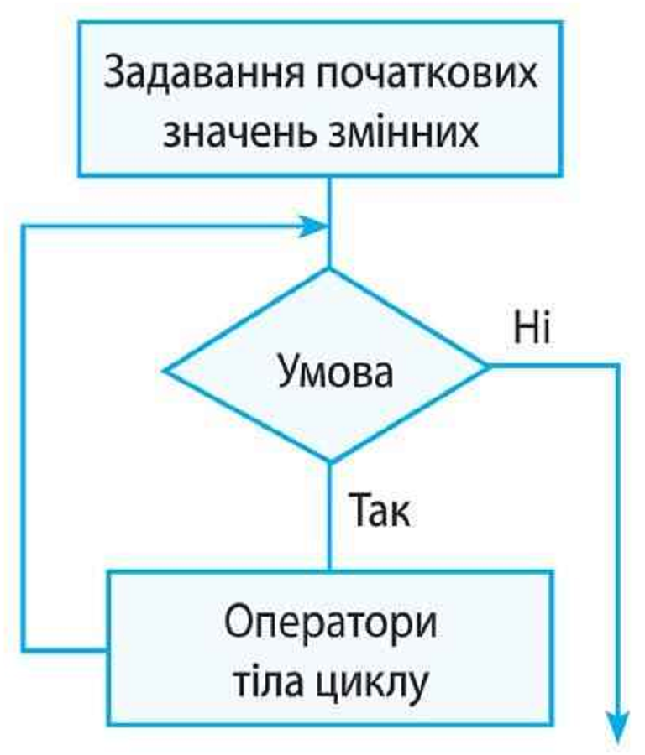
Оператор циклу з передумовою While
Розділ 8 § 39
Необхідно задавати початкові значення змінних, використовуваних у циклі.
Якщо при першій перевірці умова виявиться хибною, тіло циклу While не виконається жодного разу.

Slide 14
Оператор циклу з передумовою While
Розділ 8 § 39
Виконати цикл із передумовою при різних початкових значеннях змінної:
While X <= 10 do X := Х+1;
Початкове значення Х | Значення Х після виконання циклу | Кількість повторень
7 | 11 | 4
10 | 11 | 1
15 | 15 | 0

Slide 15
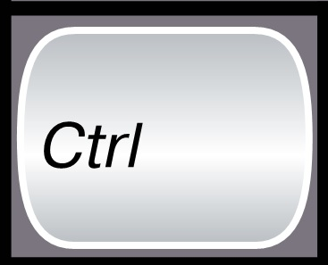
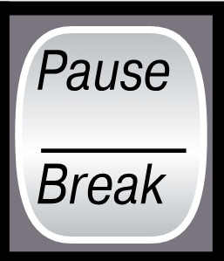
Оператор циклу з передумовою While
Розділ 8 § 39
Логіка цього циклу змушує програму працювати вічно (нескінченний цикл).
Num := 0;
While Num < 20 do
Label1.Caption := IntToStr(Num)
Для переривання нескінченного циклу треба натиснути сполучення клавіш
Ctrl + Break.

Slide 16
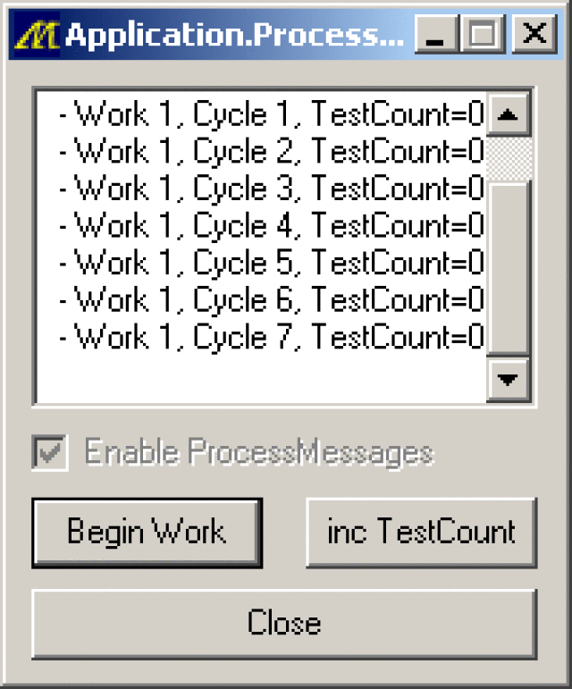
Оператор циклу з передумовою While
Розділ 8 § 39
Щоб побачити зміну значень у ході виконання циклу, в тіло циклу включать виклик методу:
Application.ProcessMessages

Slide 17
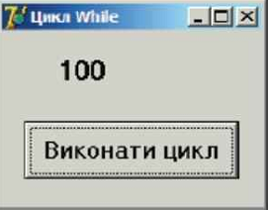
Поки А менше за 100, збільшувати значення А на одиницю і виводити значення змінної у Label.
Для призупинення роботи програми на 100 мілісекунд використано процедуру Sleep.
Розділ 8 § 39
var A: Integer;
begin
А := 1; // Початкове значення А
While А о 100 do
begin
А := А + 1;
Label1.Caption := IntToStr(A);
Application.ProcessMessages; // обробка повідомлень
Sleep(100); // зупинка на 0,1 с
end;
end;

Slide 18
Алгоритм обчислення суми n членів числової послідовності
Розділ 8 § 39
Алгоритм обчислення n-го члена послідовності натуральних чисел і суми п членів складається з таких дій:
1
задаються початкові значення А, — першого члена послідовності, n — кількості членів, які потрібно обчислити;
2
задаються початкові значення лічильника членів послідовності (і := 0) і суми (S := 0);
3
поки номер і-то члена послідовності, який обчислено, не досягне значення n— заданої кількості членів, повторюються дії: номер поточного доданка збільшується на 1; обчислюється значення наступного доданка А, обчислене значення А додається до суми S.

Slide 19
Алгоритм обчислення суми n членів числової послідовності
Розділ 8 § 39
Знайти суму 20 елементів послідовності чисел
2,5; 3,0; 3,5; 4,0...
// Задаються початкові значення:
S := 0; // суми S
і := 0; // лічильника доданків і
А := 2.5; // доданка А
While і < 20 do begin
S := S + A; // додається до суми S
А := А + 0.5; // обчислюється наступне значення доданка А
і := і + 1
end;

Slide 20
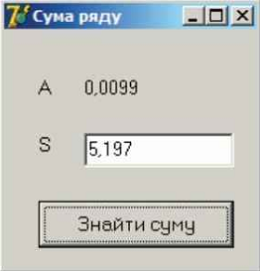
Знайти суму всіх елементів послідовності 1, $\frac{1}{2}$, $\frac{1}{3}$, $\frac{1}{4}$, $\frac{1}{5}$…, значення яких не менше за 0,01.
Під час складання програми будемо вважати, що точність досягнуто, якщо черговий доданок менший за значення точності.
Розділ 8 § 39
var і: Integer; A, S: Double;
begin
// Задаються:
S:=1; // початкове значення суми S
А:=1; // значення першого доданка А
і:=1; // номер першого доданка
While A>0.01 do begin
і := і + 1;
А := 1/і; // Обчислення доданка А
S := S + А;
Label2.Caption := FormatFloat('0.####', A);
end;
Edit1.Text := FormatFloat('0.###', S);
end;

Slide 21
Розгадайте ребус
Розділ 6 § 6.7
Цикл
«Ребуси українською» © rebus1.com

Slide 22
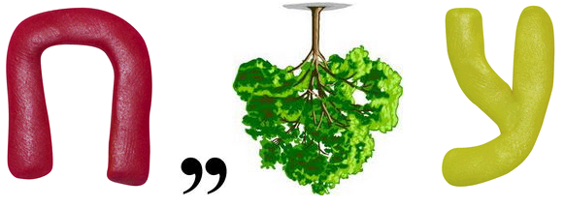
Розгадайте ребус
Розділ 6 § 6.7
Передумова
«Ребуси українською» © rebus1.com

Slide 23
Дайте відповіді на запитання
Розділ 6 § 6.7
Який вигляд має блок-схема циклу з передумовою? Поясніть виконання цього циклу.
Чи можуть команди тіла циклу з передумовою не виконуватись жодного разу? Поясніть свою відповідь. Наведіть приклади.
Чи може виконання циклу з передумовою ніколи не закінчитися? Поясніть свою відповідь. Наведіть приклади.
Чим відрізняються між собою цикл з лічильником і цикл з передумовою?

Slide 24
Дайте відповіді на запитання
Розділ 6 § 6.7
У чому полягають відмінності у виконанні основних алгоритмічних структур: слідування, розгалуження, цикл з лічильником і цикл з передумовою?
Який загальний вигляд команди циклу з передумовою в Object Pascal?
Як виконується команда циклу з передумовою в Object Pascal?

Slide 25
Домашнє завдання
Розділ 6 § 6.7
Проаналізувати
§ 6.7, ст. 217-220

Slide 26
Працюємо за комп’ютером
Розділ 6 § 6.7
Сторінка
219-220

Slide 27
Дякую за увагу!
За новою програмою
Урок 55

